Slide 1

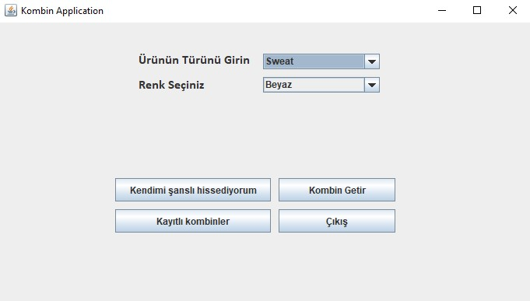
KOMBİN ÖNERİ UYGULAMASI

Slide 2
HAZIRLAYANLAR
Muzaffer Yalçın
Erhan Karataş
Samet Korkmaz
21181616017
21181617010
21181616027

Slide 3
UYGULAMA ÖZETİ
01
02
03
Kullanıcı elinde olan kıyafete uygun kombin yaratabilir.
Kullanıcı hiçbir ürün vermeden kombin önerisi alabilir.
Kullanıcı beğendiği kombinleri kaydedebilir, daha sonra silebilir.
UYGULAMANIN AMACI
Uygulamamız insanların kombin belirleme konusundaki kararsızlıklarına son vermeyi amaçlamaktadır. Elindeki ürüne neyin yakışacağı konusunda fikri olmayan kişilere yardımcı olmaktadır.

Slide 4
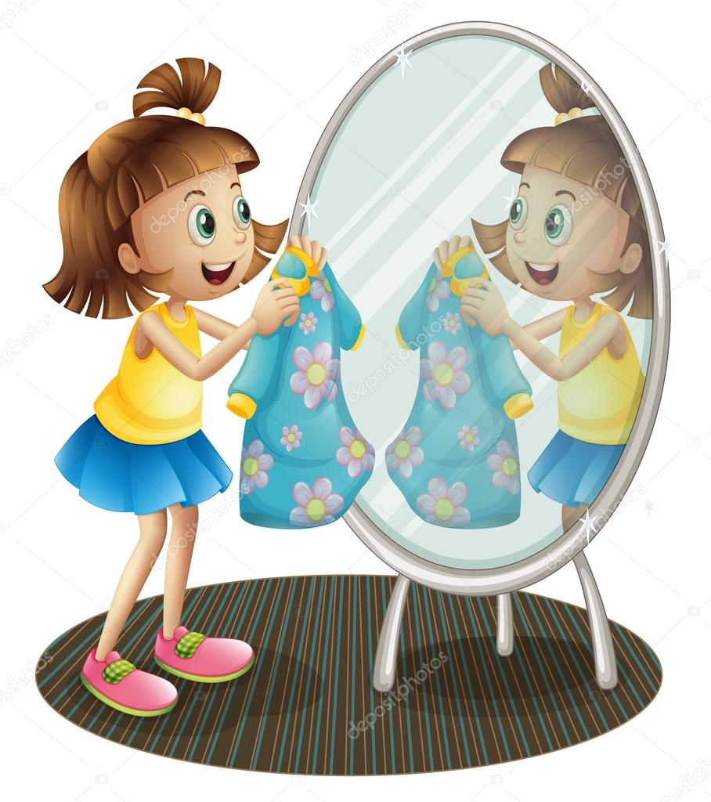

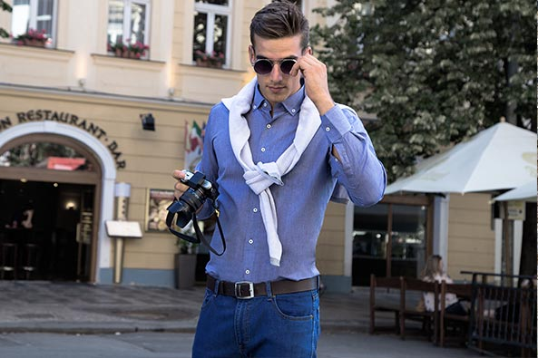
ANAHTAR KELİMELER
01
02
03
UYUMLU KOMBİN
KİŞİYE ÖZEL
ZAMAN KAZANMA

Slide 5
Projede KULLANILAN NESNE YÖNELİMLİ PROGRAMLAMA BAŞLIKLARI
Inheritence
Abstraction
Interface
Polymorphism

Slide 6

Projede kullanılan teknolojiler
*Swing
*Java

Slide 7

GÖREV PAYLAŞIMI

Slide 8
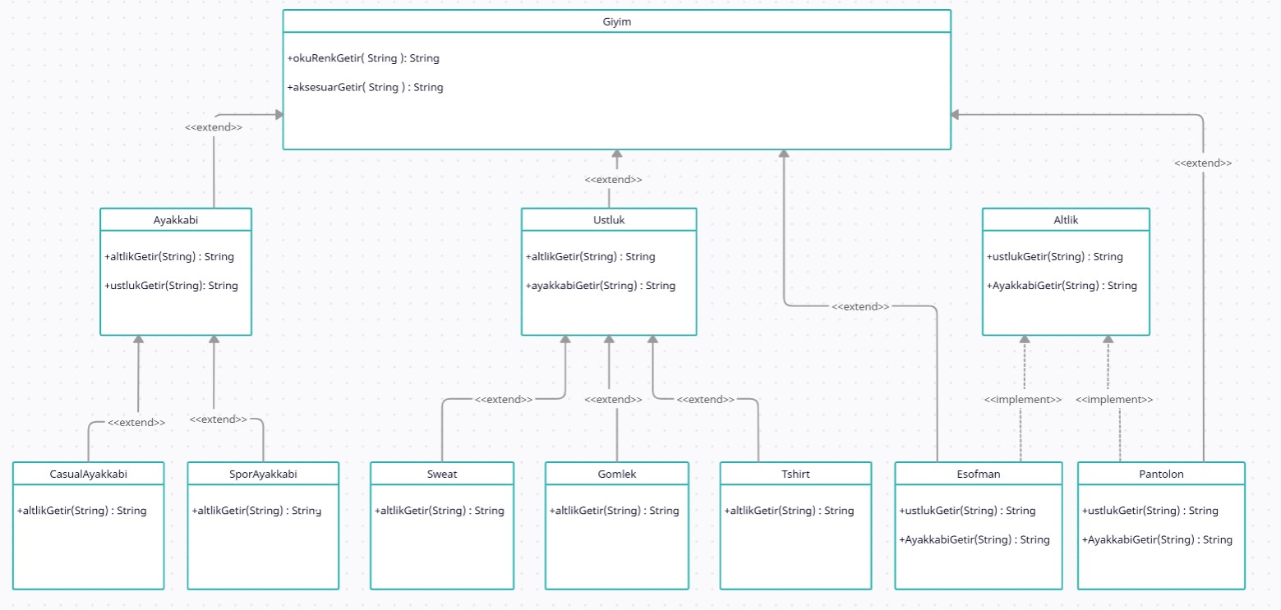
UML DİYAGRAMI

Slide 9
KAYNAKÇA
app.creatly.com/
https://www.w3schools.com/java/default.asp
https://www.java.com/tr/
https://dev.java/learn/jshell-tool/
Teşekkür ederiz

